Slide 1
Diktátoři černého kontinentu Martin Nekola
Kristýna Došková
Marie Milenovská

Slide 2
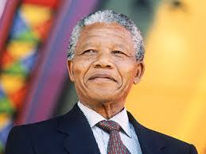
,,Sním o Africe, která je v míru sama se sebou ..“ Nelson Mandela

Slide 3
PhDr. Martin Nekola, Ph.D.
*1982
politolog a historik
hlavní témata: nedemokratické režimy, etnické konflikty, československý exil po únoru 1948
knihy: Hitlerovi satrapové, Konec Jana Masaryka, Krvavé století, Mocní třetí říše

Slide 4
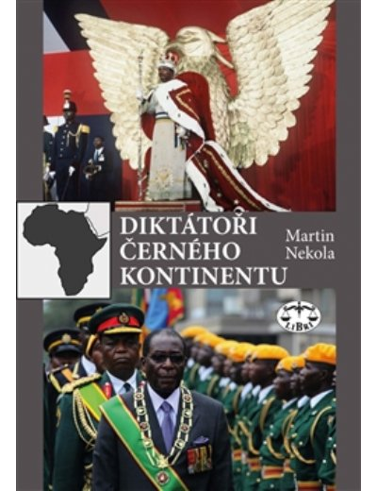
Diktátoři černého kontinentu
22 afrických zemí
rok vydání: 2015

Slide 5
DEKOLONIZACE
= osamostatnění od koloniálních držav
důvody: nadvláda, 2. světová válka (finance, holocaust)
dopady: vznik samostatných nezávislých států, boj o moc, vojenské převraty, problém hranic
3 etapy:
I. etapa: Amerika
II. etapa: Asie
III. etapa: Afrika

Slide 6
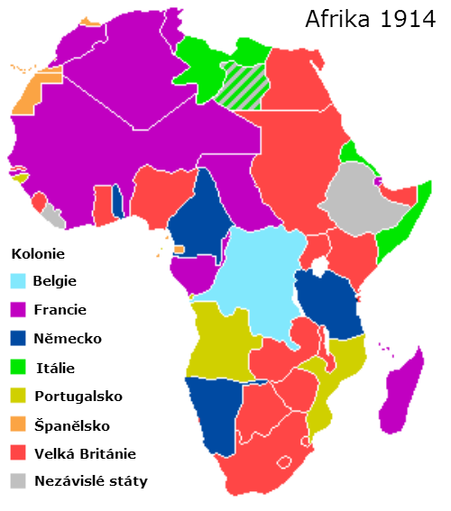

Slide 7
Dekolonizace v Africe
kolonizátoři: Francie, Velká Británie, Portugalsko, Španělsko, Belgie, Itálie
po 2. svět. válce: Egypt (smlouva s Brity), Etiopie, Libérie (nikdy nebyla kolonizovaná), JAR (apartheid)
50. léta: Tunisko, Maroko, Libye, Súdán, Zlaté pobřeží (Ghana), Guinea
1960 Rok Afriky: 17 nezávislých států
konec 60. let: 10 britských kolonií —> Sierra Leone, Tanganika, Uganda, Keňa, Malawi, Zambie, Gambie, Botswana, Lesotho, Svazijsko
1962: Alžírsko, Rwanda, Burundi
70. léta: Rovníková Guinea, Džibuti
80. léta: Zimbabwe
90. léta: Namibie, Eritrea

Slide 8
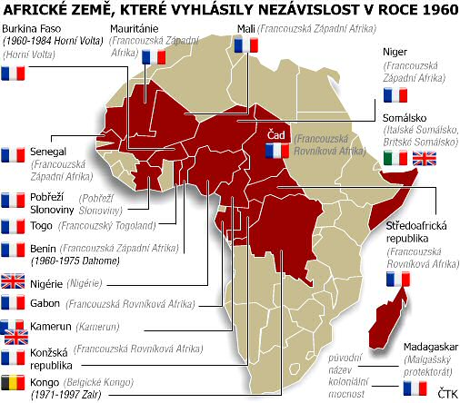
Rok Afriky
1960
14 francouzských kolonií: Kamerun, Togo, Madagaskar, Benin, Niger, Burkina Faso, Pobřeží slonoviny, Čad, Středoafrická republika, Kongo, Gabon, Senegal, Mali a Mauritánie
Nigérie (Velká Británie), Somálsko (Velká Británie a Itálie), Kongo (Belgie)

Slide 9
Jaké byly nejčastější příčiny pučů v Africe?

Slide 10
všeobecná nespokojenost s vládou
nedostatek demokracie
nedostatek práva a pořádku
nedostatek státnických vlastností
korupce
ekonomická selhání
strůjci puče ztráceli politický vliv
politická snaha o kontrolu armády
ohrožení armády
kroky armády k nastolení pořádku

Slide 11
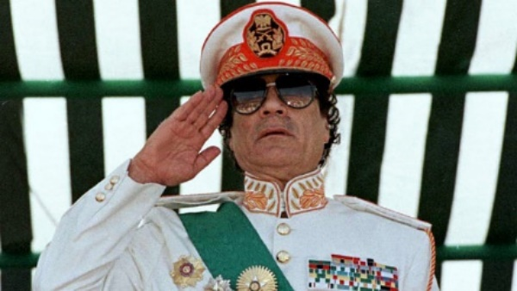
Muammar Kaddáfí
*7.6. 1942 – † 20.10. 2011
plukovník, hlava státu, premiér, vrchní velitel ozbrojených sil
egyptský prezident Násir (1952 převrat v Egyptě)
42 let vlády
Africká unie (2002) = projekt africké integrace, model EU

Slide 12
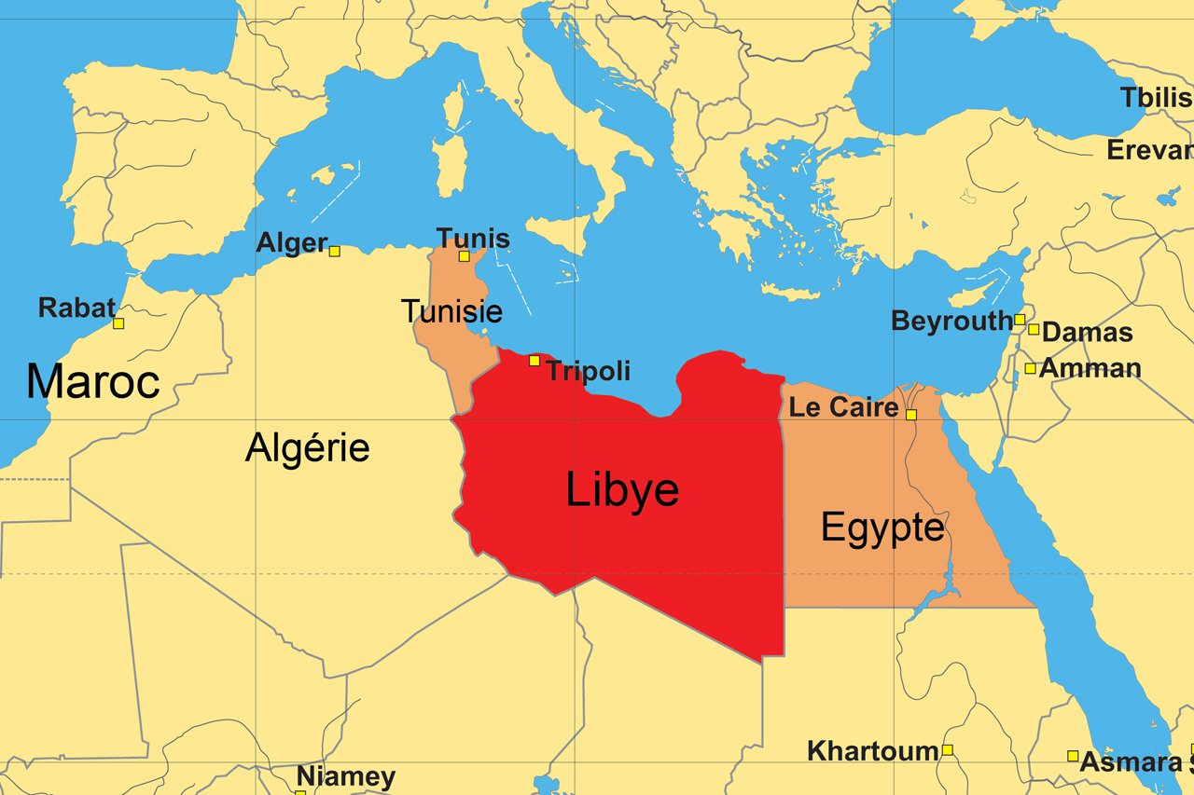
LIBYE
hlavní město: Tripolis
bývalá italská kolonie
nezávislost od roku 1951
Kyrenaika, Tripolisko a Fezzán → Libyjské království
1. září 1969 vojenský puč → vznik Libyjské arabské republiky
1972 smlouva o spolupráci se SSSR
15.dubna 1973 lidová revoluce po vzoru Mao Ce Tunga, tzv. ,,třetí světová teorie“
3. března 1977 ,,permanentní libyjská revoluce“ – Zelená kniha
Libye jako rentiérský stát
Libyjské tajné služby - konflikty v Čadu, Tunisu, Alžírsku, Nigeru
1983 Invaze do Čadu

Slide 13
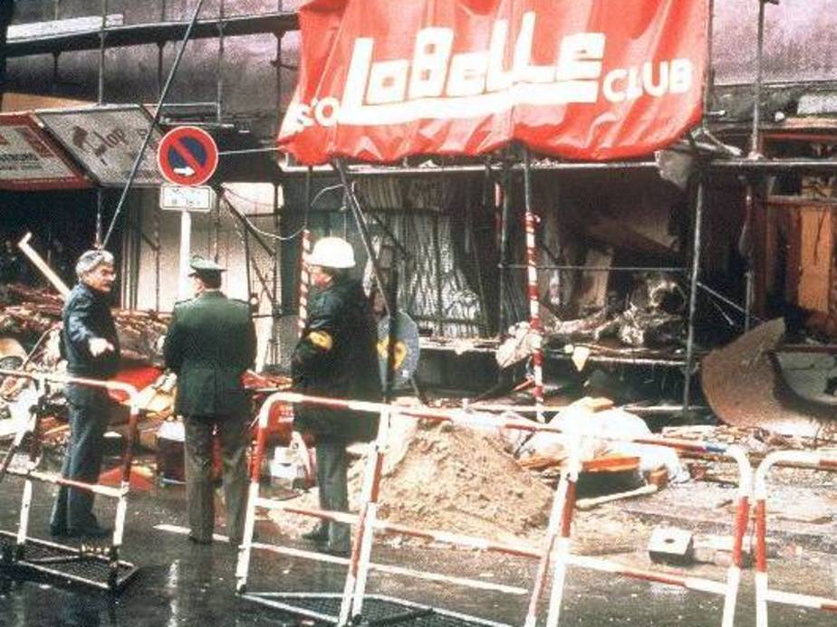
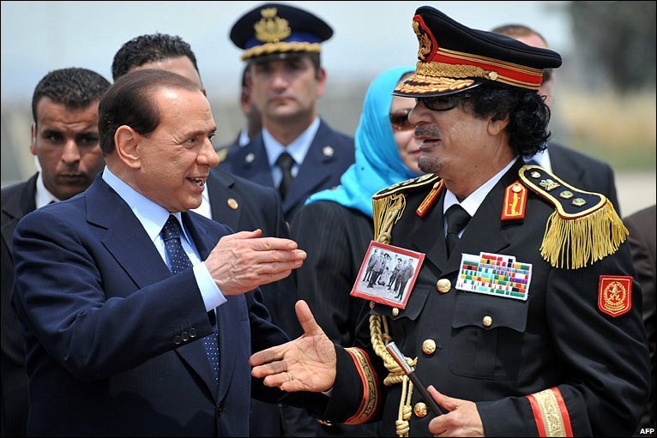
5. dubna 1986 atentát v Berlíně v klubu La Belle († 3)
21. prosince 1988 bomba v letadle PanAm, tzv. Lockerbie bombing († 270)
pád Železné opony – konec spojenectví se SSSR
Arabské jaro – 15. února 2011 († 40 000)
20. října 2011 byl Muammar Kaddáfí dopaden v odpadní rouře a zabit,
jeho tělo bylo vystaveno na veřejnosti
https://www.youtube.com/watch?v=sGm492qVEzA

Slide 14
Libye po arabském jaru
Libyjské milice, Libyjská Národní přechodná rada
masové únosy, věznění, mučení, rasistické kampaně
Podle Human Rights Watch bylo v roce 2012 pohřešováno 50 000 lidí
† 30 000 – 50 000 osob
negativní dopady západní intervence – rozvrat regionu, humanitární krize

Slide 15
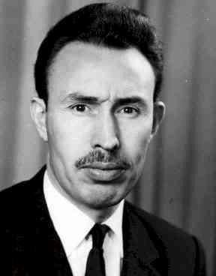
Houari Boumediene (Mohamed ben Brahim Boukharouba)
*23. srpna 1932 - †4. prosince 1978
Alžírsko
islámské principy
→ vlna arabizace (školství, kultura, umění, …)
tajná policie (Sécurité Militaire)
koncept „socialistické vesnice“
Alžírsko průmyslová velmoc
bezplatné školství, zdravotnictví
prostředky z těžby ropy
kult muže z lidu

Slide 16
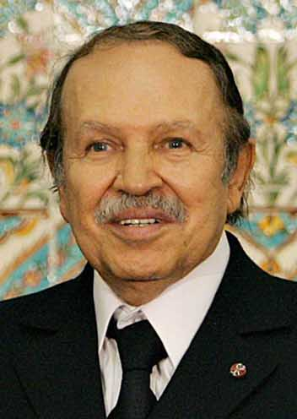
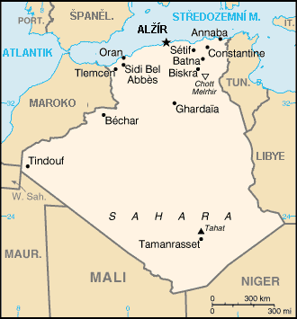
Alžírsko
hlavní město: Alžír
prezident: Abdelazíz Buteflika (od r. 1999)
2008 – změna ústavy; neomezený mandát (dříve jen 2)
náboženství: islám
nezávislost: 1962 (Francie)
referendum
FLN (Front de Libération Nationale) Fronta národního osvobození

Slide 17
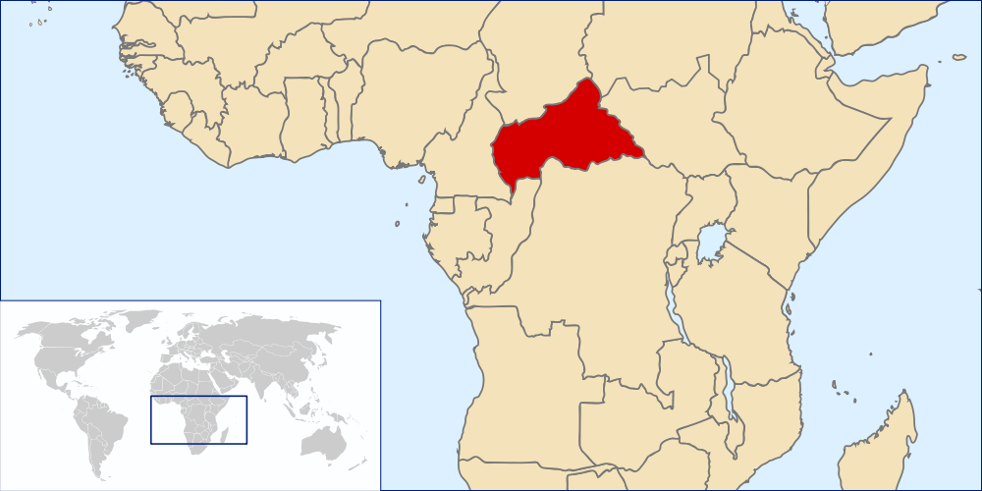
Středoafrická republika
hlavní město: Bangui
původně država ubangi-Šari; srpen 1960 SAR
Hnutí za sociální vývoj černé Afriky – MESAN
prezident: Faustin-Archange Touadéra
nepokoje a boje o moc

Slide 18
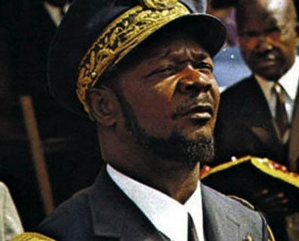
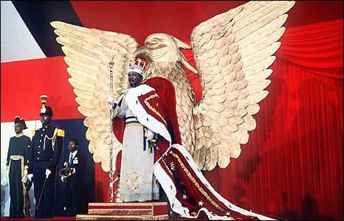
Jean-Bédel Bokassa
*22. února 1921 - †3. listopadu 1996
tvrdé tresty; kruté zacházení s vězni
„brigády morálky“
frankofil
císař Bokassa I. (1977)
operace Baraccuda (1979) – Bokassa svržen
Pobřeží slonoviny
od r. 1983 ve Francii
nejprve trest smrti, poté doživotí
1986 – nastoupil trest v SAR
1993 – propuštěn → všeobecná amnestie
https://www.youtube.com/watch?v=0GvDGLzdk68

